Slide 1

Календарь природы электронного вида
яНварь
Воспитатели МБДОУ № 82:
Новикова М.А.
г. Ангарск 2024г.

Slide 2
Цель:
Использование информационных технологий для активизации познавательной мотивации, любознательности у дошкольников при ознакомлении с природой родного края.
Участники: Дети старшего дошкольного возраста, воспитатели, родители.

Slide 3
Электронный календарь природы разработан в программе PowerPoint , на один месяц – январь. Каждое число месяца в календаре имеет гиперссылку, которая осуществляет связь одного слайда с другим в одной и той же последовательности презентации. Работа с электронным календарем природы, осуществляется через режимы: «Работа с презентацией» и «Просмотр слайдов». Ежедневное заполнение календаря природы требует сохранение презентации. Электронный календарь природы имеет инструкцию по использованию.
Заполнение электронного календаря природы предполагает совместную деятельность детей и родителей, где детям наглядно демонстрируется закономерная связь природных объектов, связь причинно-следственного характера, что позволяет познавать явления природы, способствует развитию не только наглядно-образного, но и логического мышления, развивает: наблюдательность, творческое воображение, познавательный интерес к окружающему миру, умение анализировать и делать выводы.
Восприятие природы должно вызывать яркие эмоциональные впечатления у детей. Поэтому календарь природы электронного вида включает: дидактические игры и упражнения о закономерных изменениях природы зимой, о сезонных народных праздниках и традициях; творческие задания на изображение детьми природы и природных явлений зимой; литературные и музыкальные произведения о времени года «Зима».

Slide 4

Мы рады вас приветствовать на страницах электронного календаря природы
Приглашаем вас заняться интересным и увлекательным делом совместно с детьми.
Прежде чем приступить к работе, ознакомьтесь пожалуйста с инструкцией

Slide 5


Инструкция
Электронный календарь природы разработан в программе Power Point, на один месяц – январь. Каждое число месяца в календаре имеет гиперссылку, которая осуществляет связь одного слайда с другим в одной и той же презентации.
Для заполнения календаря погоды, который находится на четвертом слайде, нужно перейти в режим «Работа с презентацией». Выберите условное обозначение соответствующее состоянию погоды в данную дату и скопировать в ячейку аналогичную дате.
В левом верхнем углу нажмите значок сохранения. Перейдите в режим «Показ слайдов» (одновременно нажмите Shift F5).
Курсор мышки наведите на соответствующее число и нажмите на него левой кнопкой. По гиперссылке вы перейдете на творческое задание которое нужно выполнить совместно с детьми.
Для возвращения на календарь погоды нажмите на значок в левом нижнем углу.
Для перехода на следующий слайд нажмите на значок.
Чтобы завершить работу нажмите кнопку «Esc».

Slide 6






Январь
1 | 2 | 3 | 4 | 5 | 6 | 7
8 | 9 | 10 | 11 | 12 | 13 | 14
15 | 16 | 17 | 18 | 19 | 20 | 21
22 | 23 | 24 | 25 | 26 | 27 | 28
29 | 30 | 31
Условные обозначения:
Не забудьте сохранить

Slide 7
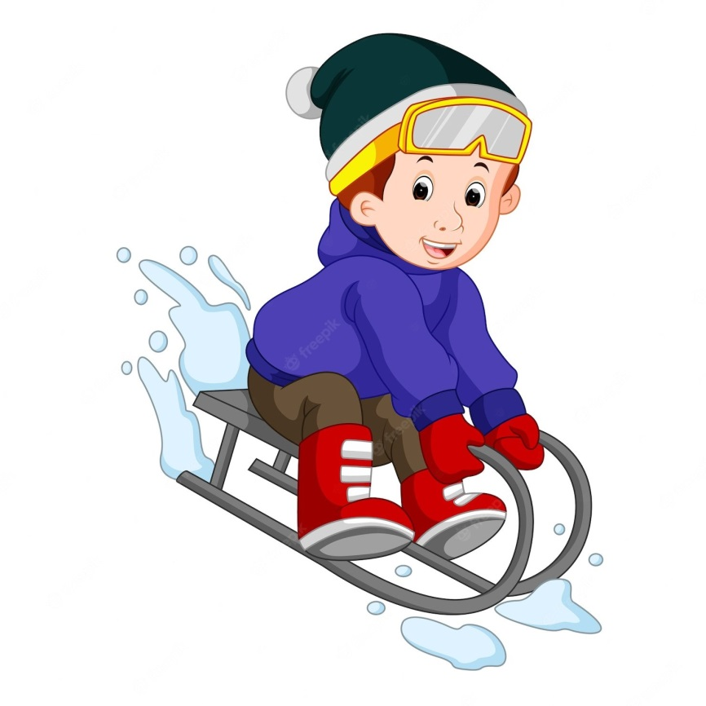
1. Проанализируйте и театрально изобразите вместе с ребенком стихотворение Тимофея Максимовича Белозёрова. Выучите его.
ЗИМНЕЕ УТРО
Ночью выпал на деревья
Иней в палец толщиной.
Стала сказочной деревня
И такой родной-родной!
Тишина в ограду льётся,
Всё молчит, молчу и я;
Только слышно, как в колодце
Бултыхается
Бадья…
Далее

Slide 8

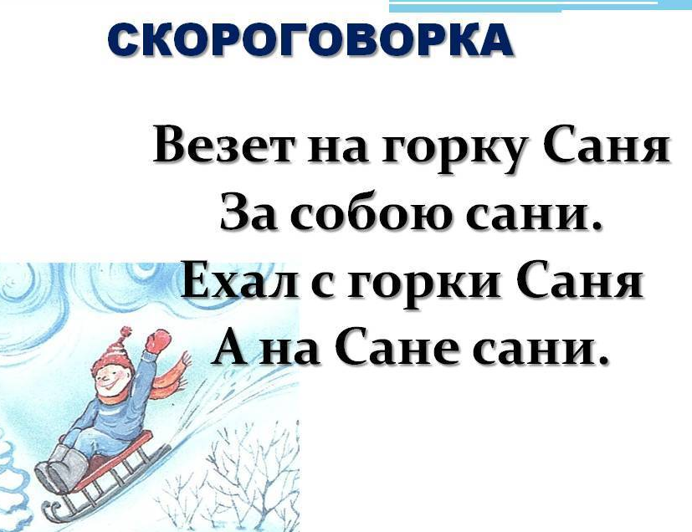
1. В течении недели разучите с ребёнком пальчиковую гимнастику и скороговорку.

Slide 9
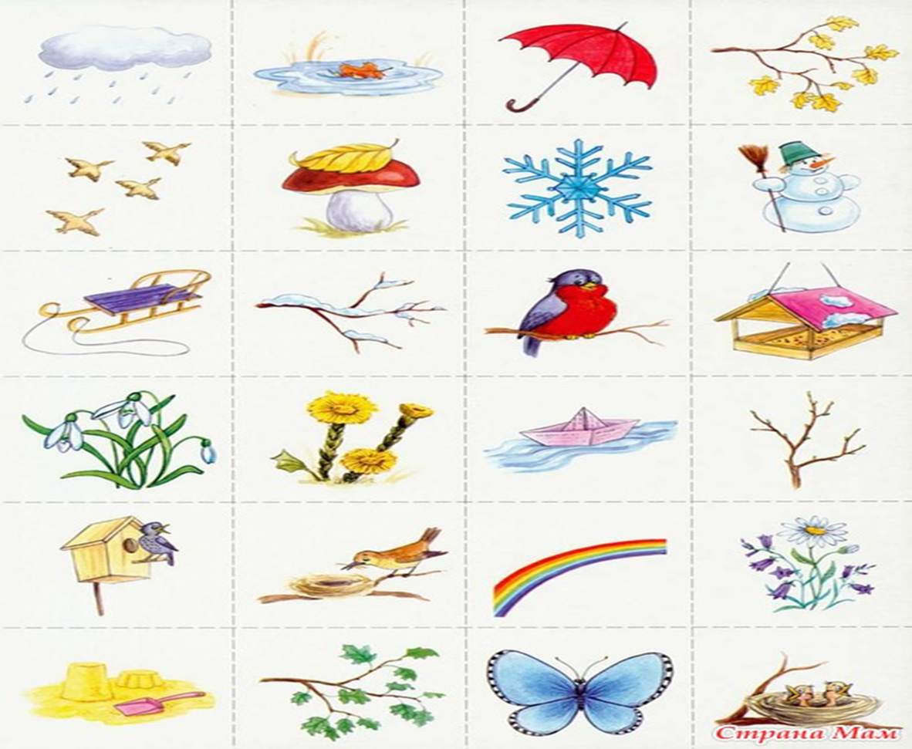
2. Выберите картинки обозначающие признаки зимы и объясните почему.

Slide 10
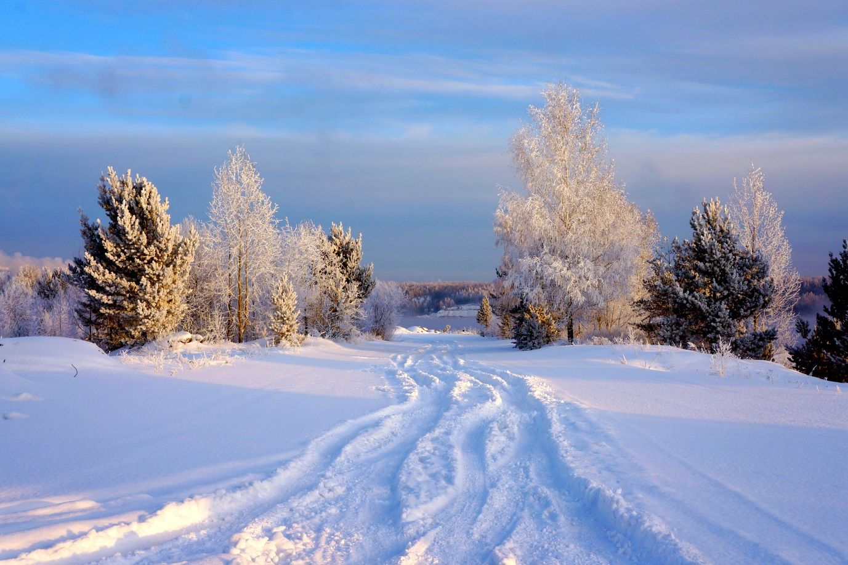

3. Прослушайте произведение Антонио Вивальди - Времена года «Зима», расскажите о своих представлениях во время прослушивания, проанализируйте произведение.

Slide 11
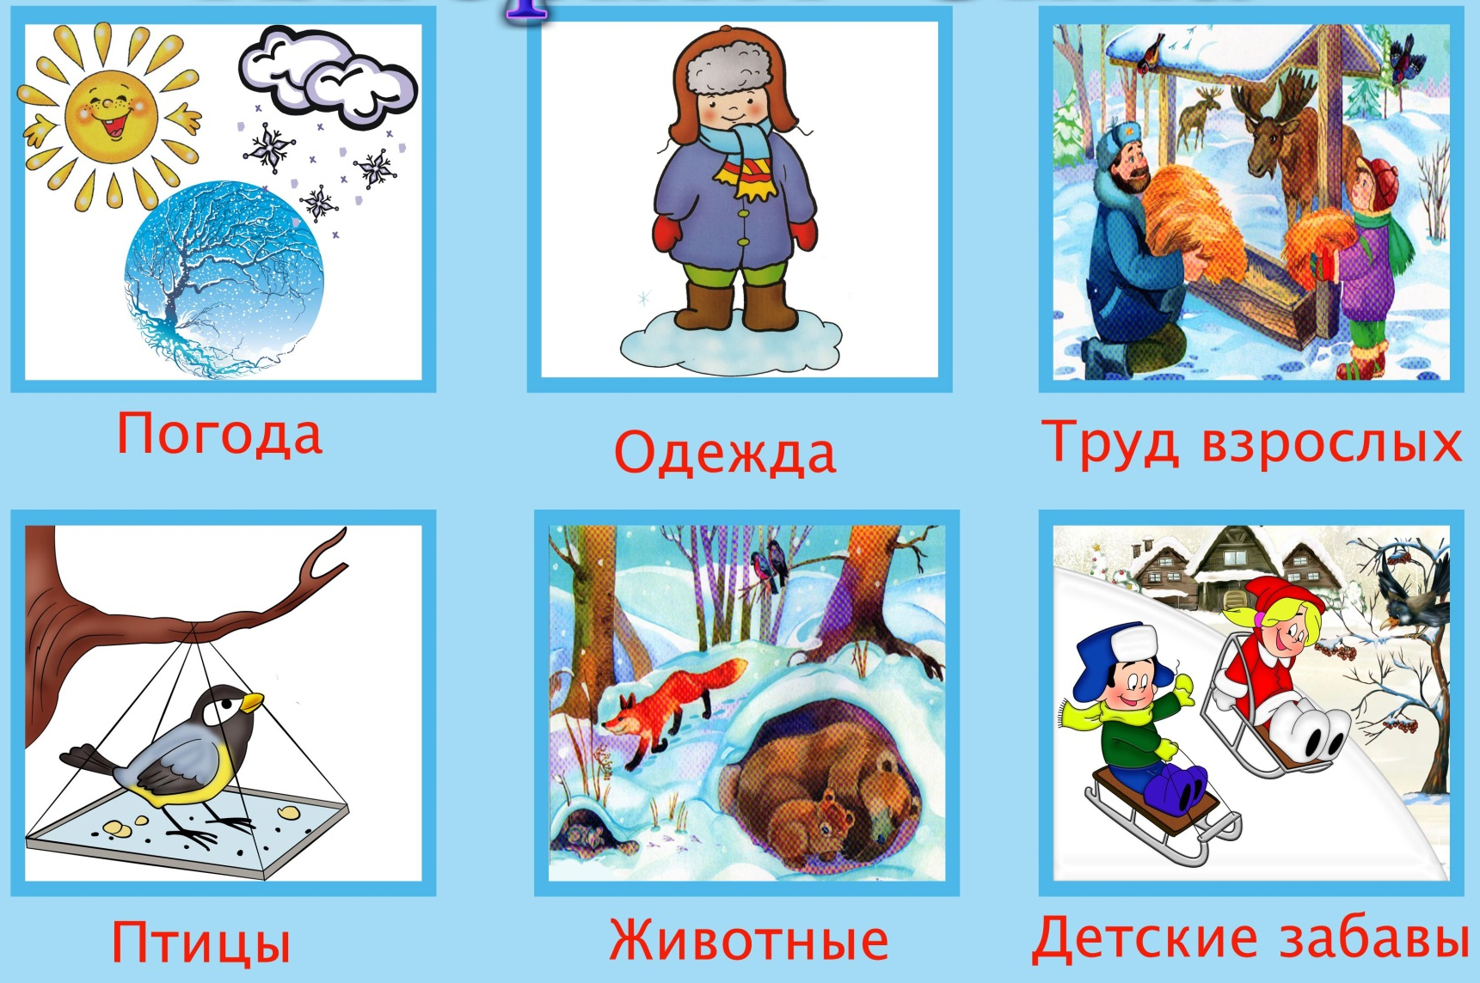
4. Опираясь на картинки, составьте рассказ
о зиме.

Slide 12
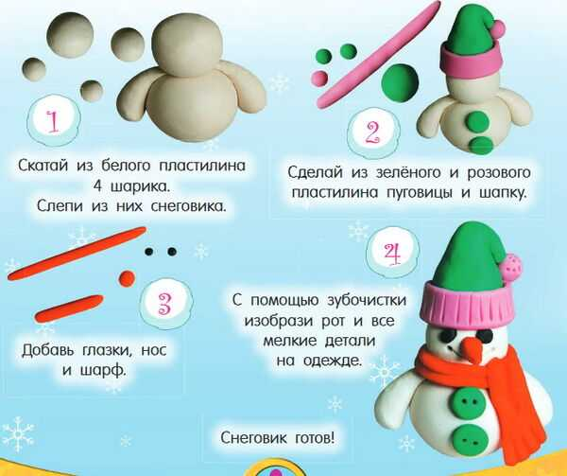
5. Совместно с ребенком слепите снеговика.

Slide 13
6. Совместная прогулка. Наблюдение за снегопадом.
Цели: формировать представление о свойствах снега; закреплять знания о сезонном явлении — снегопаде; развить чувство прекрасного.
Ход наблюдения
Родитель загадывает ребёнку загадку.
Не вымыт, а блестит,
Не поджарен, а хрустит. (Снег.)
Чем тише морозная погода, тем красивее падающие на землю снежинки. При сильном ветре у них обламываются лучи и грани, а белые цветы и звезды обращаются в снежную пыль. А когда мороз не сильный, снежинки скатываются в плотные белые шарики, и мы говорим тогда, что с неба падает крупа. Падая на землю, снежинки лепятся друг к другу и, если нет сильного мороза, образуют хлопья.
Слой за слоем ложится на землю, и каждый слой сначала бывает рыхлый, потому что между снежинками содержится много воздуха.
А хрустит снег оттого, что под тяжестью нашего тела ломаются звездочки и лучики.
Родитель задает ребёнку вопросы:
При какой погоде снежинки образуют снежную пыль, крупу, хлопья?
Почему снег хрустит под ногами?
Почему снег бывает рыхлый?

Slide 14
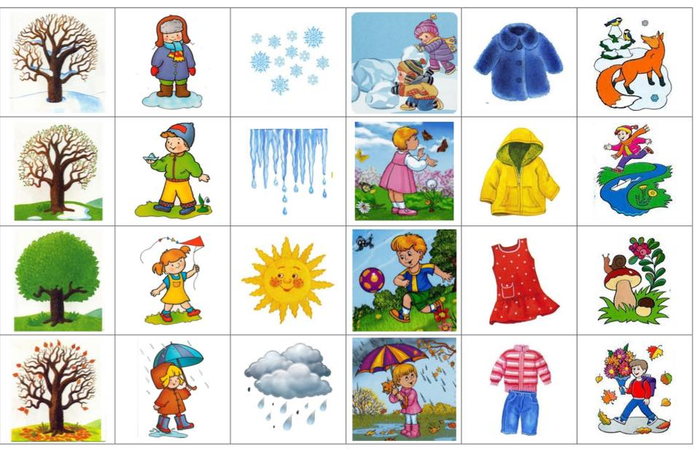
7. Поиграем? Выбери картинки с признаками зимы.
Далее

Slide 15


Slide 16
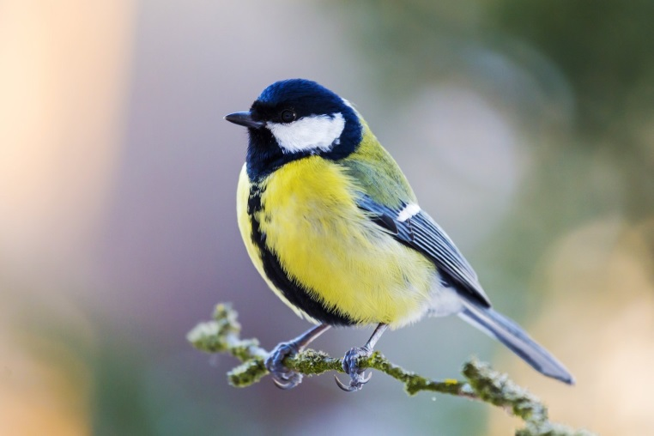
8. Проанализируйте и театрально изобразите вместе с ребенком стихотворение Раисы Кудашевой.
Выучите его.
Зима наступает,
Крутится снежок;
Синичка порхает
С куста на кусток.
«Скажи нам, синичка,
Ты где же живешь?
Что делаешь, птичка?
О чем ты поешь?»
— «Я живу у горки,
С малой мышкой в норке.
Нанялась я к ней служить,
По утрам ее будить.
„Фиу-тью!.. Вставай, хозяйка,
Серая лентяйка!
Погляди скорей в оконце,
Ярко светит солнце!»
Далее

Slide 17
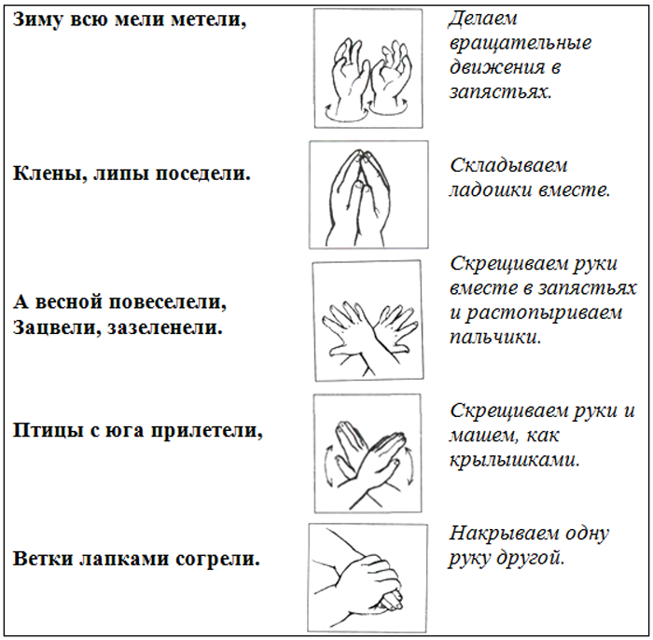

8. В течении недели разучите с ребёнком пальчиковую гимнастику и скороговорку.
Скороговорка

Slide 18
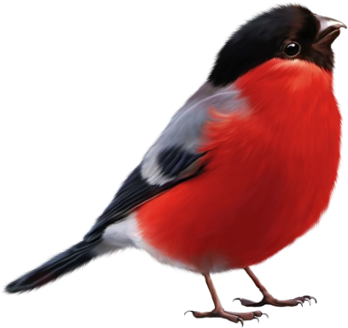
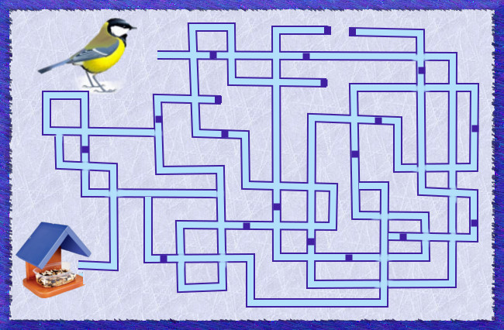
9. Помогите снегирю добраться до кормушки.

Slide 19
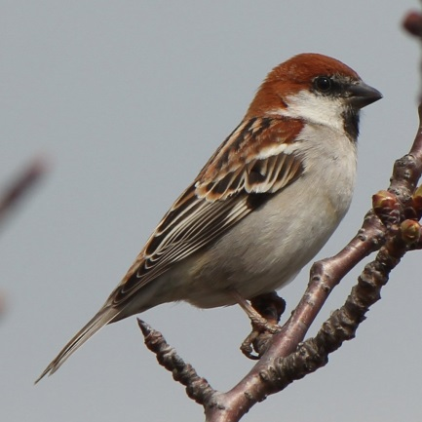
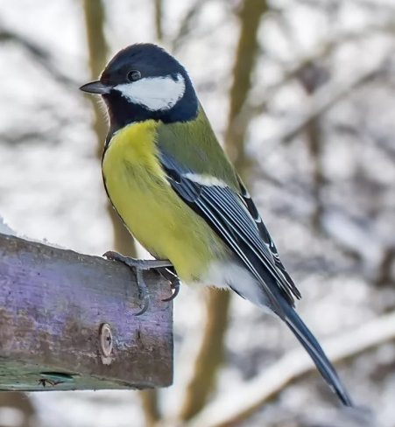
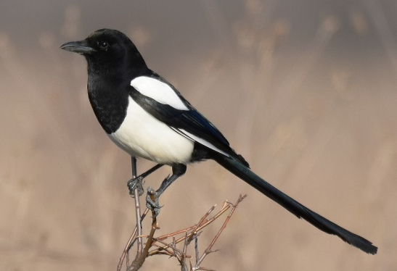
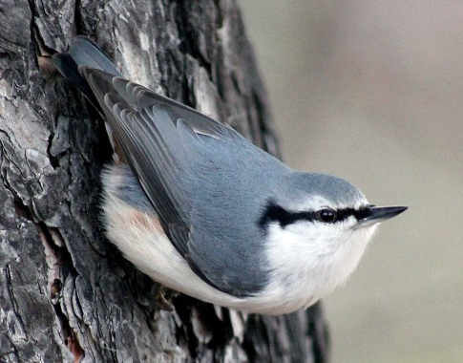
10. Прослушайте пение различных птиц, расскажите о них.

Slide 20
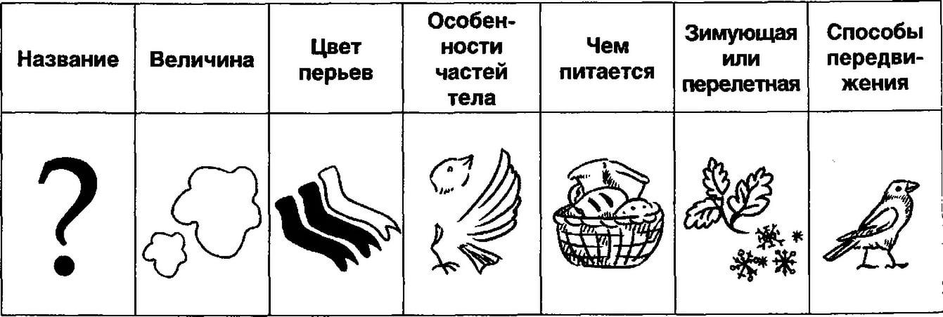
11. Выберите любую птицу и составьте рассказ о ней по схеме.

Slide 21
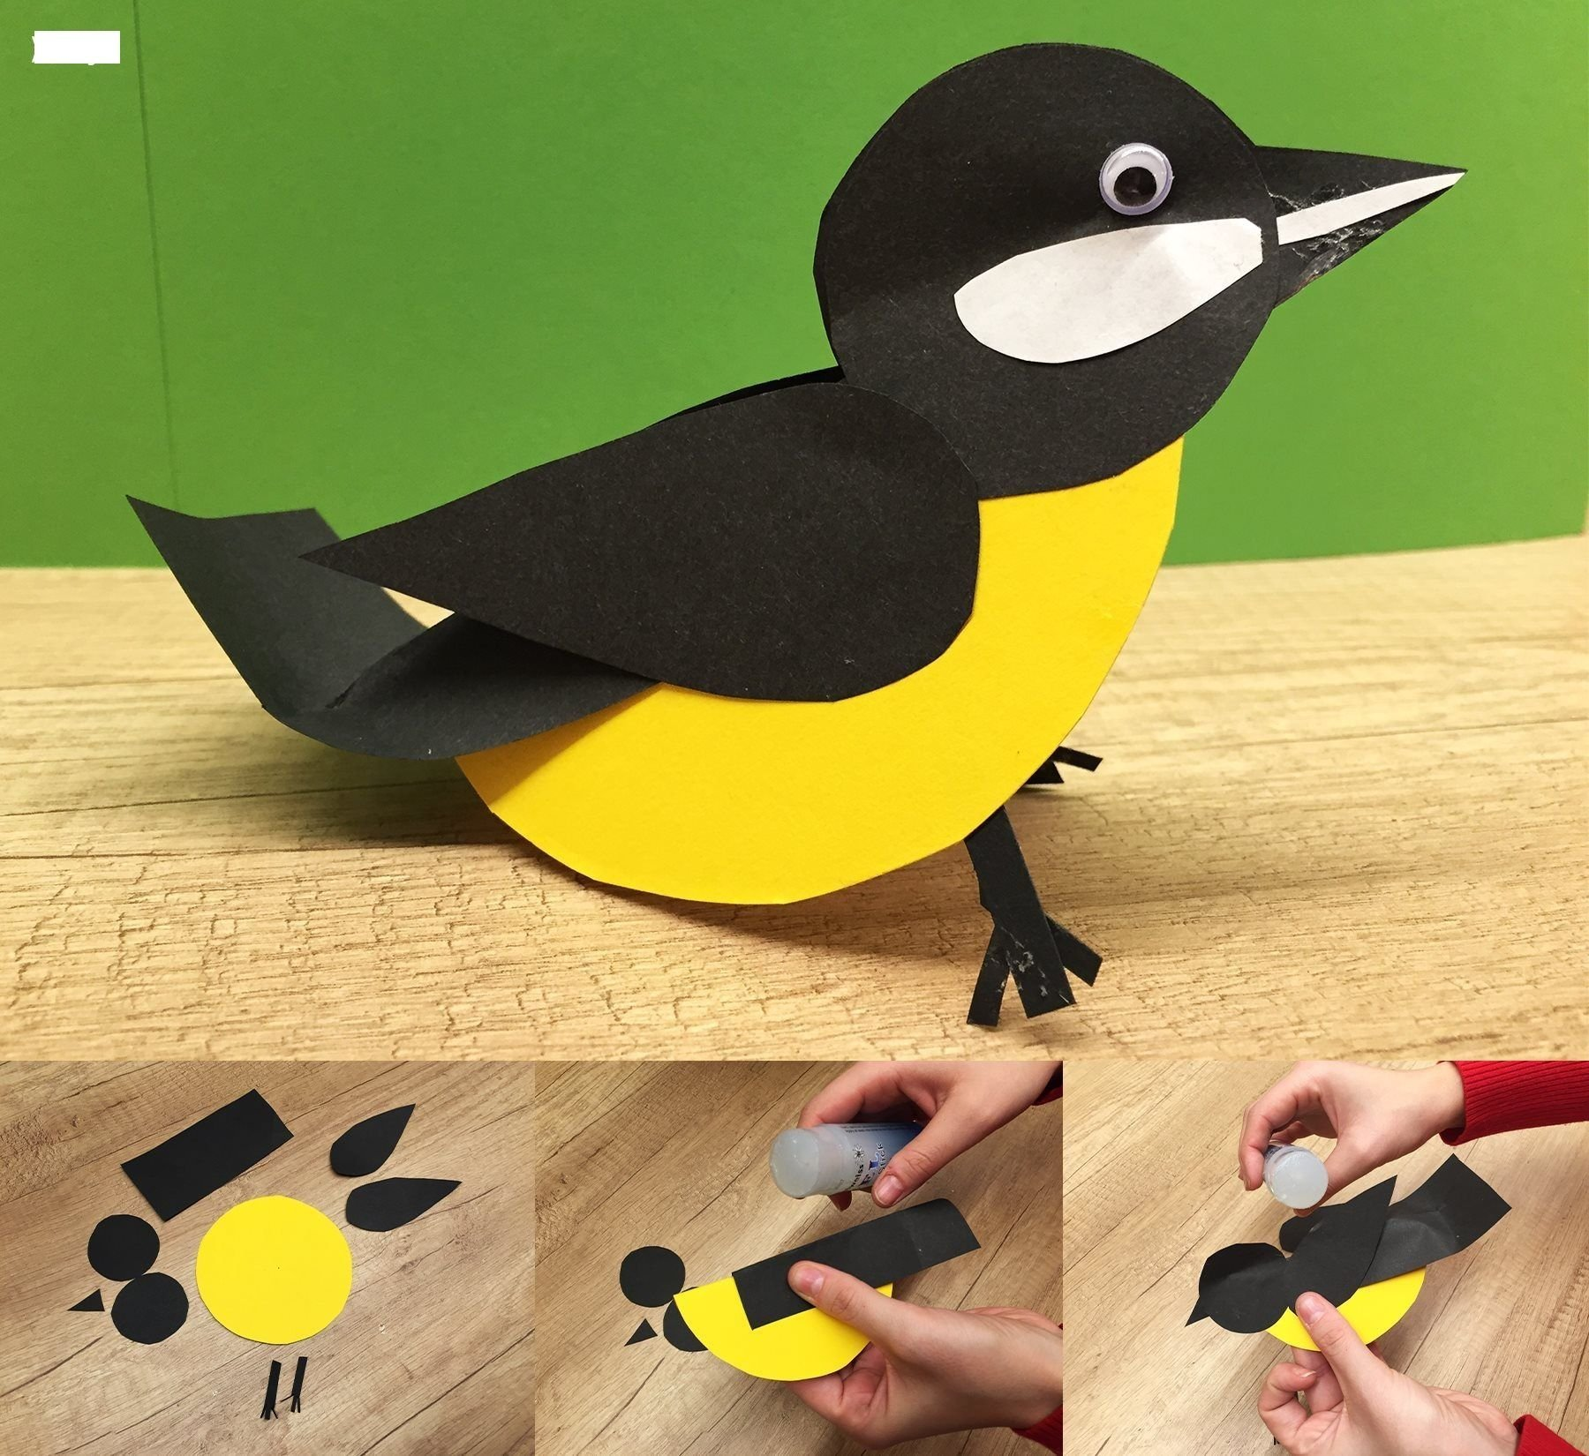
12. Совместно с ребенком изготовьте синицу.

Slide 22
13. Совместная прогулка. Наблюдение за синицей.
Цели:
продолжать вызывать интерес к пернатым; знакомить с синицей, ее повадками, средой обитания, особенностями внешнего вида.
Ход наблюдения
Угадай, какая птица,
Бойкая, задорная, ловкая, проворная,
Звонко тенькает: «Тень-тень!
Как хорош весенний день!» (Синица.)
Синица расписная свистит, не уставая.
За окном повешу ей
Я кусочек сала,
Чтоб теплей и веселей
Бедной птахе стало.
Что это за птица?
Как она выглядит и какого она цвета?
Какие изменения происходят в жизни синиц зимой?
Чем питаются синицы?
Как люди заботятся о них?
Какую пользу синицы приносят?

Slide 23
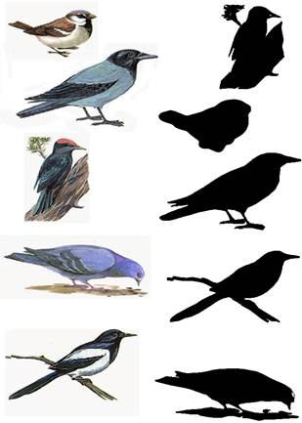
14. Поиграем? Найди птицу по силуэту.
Далее

Slide 24
14. Поиграем? Найди птицу по силуэту.
Далее

Slide 25
14. Поиграем? Найди птицу по силуэту.
Далее

Slide 26
14. Поиграем? Найди птицу по силуэту.
Далее

Slide 28
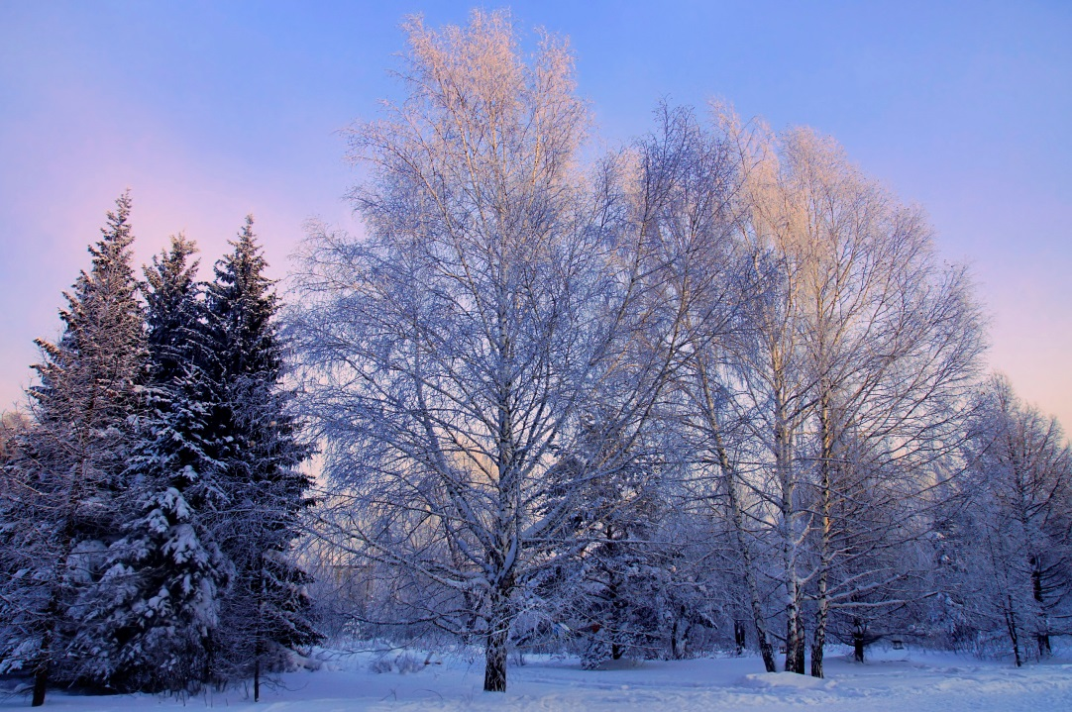
15. Проанализируйте и театрально изобразите вместе с ребенком стихотворение Надежды Ласточкиной. Выучите его.
Природа Сибири...
А есть ли богаче?
Где кедры, как в зеркало,
Смотрятся в небо
Где ивы и вербы
Над речкою плачут,
Меня не поймет, только тот,
Кто там не был.
Далее

Slide 29
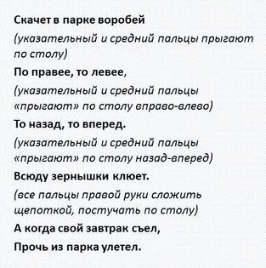

15. В течении недели разучите с ребёнком пальчиковую гимнастику и скороговорку.
Скороговорка

Slide 30
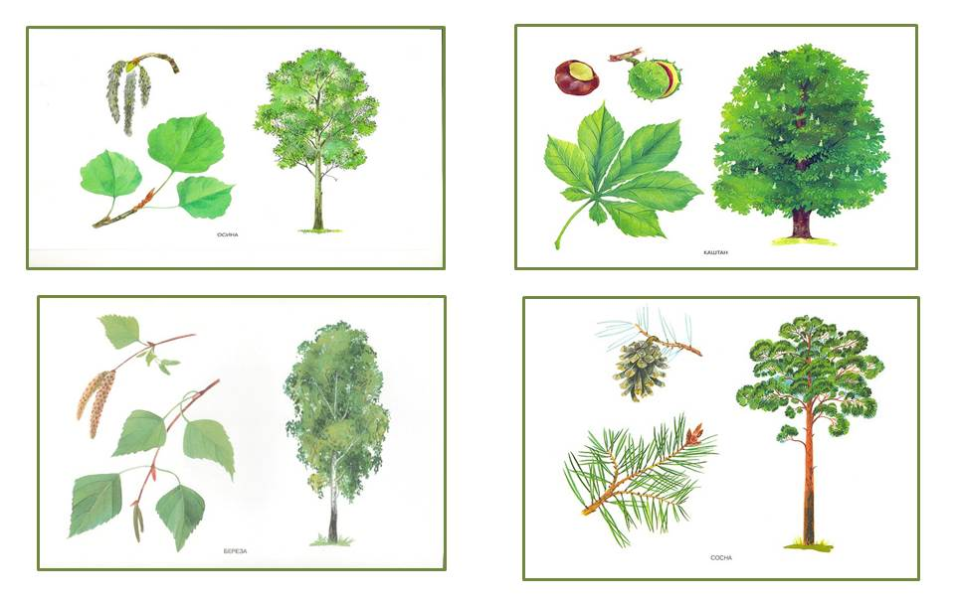
16. Найди хвойное дерево и расскажи о нем.

Slide 31
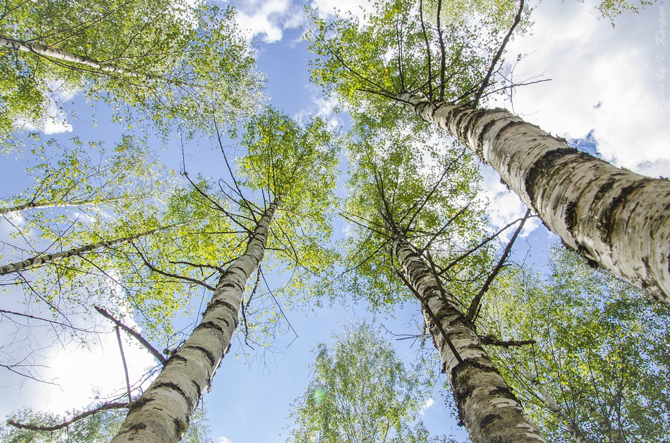
17. Прослушайте песню «Берёза». Расскажите о своих представлениях во время прослушивания, проанализируйте содержание песни.

Slide 32
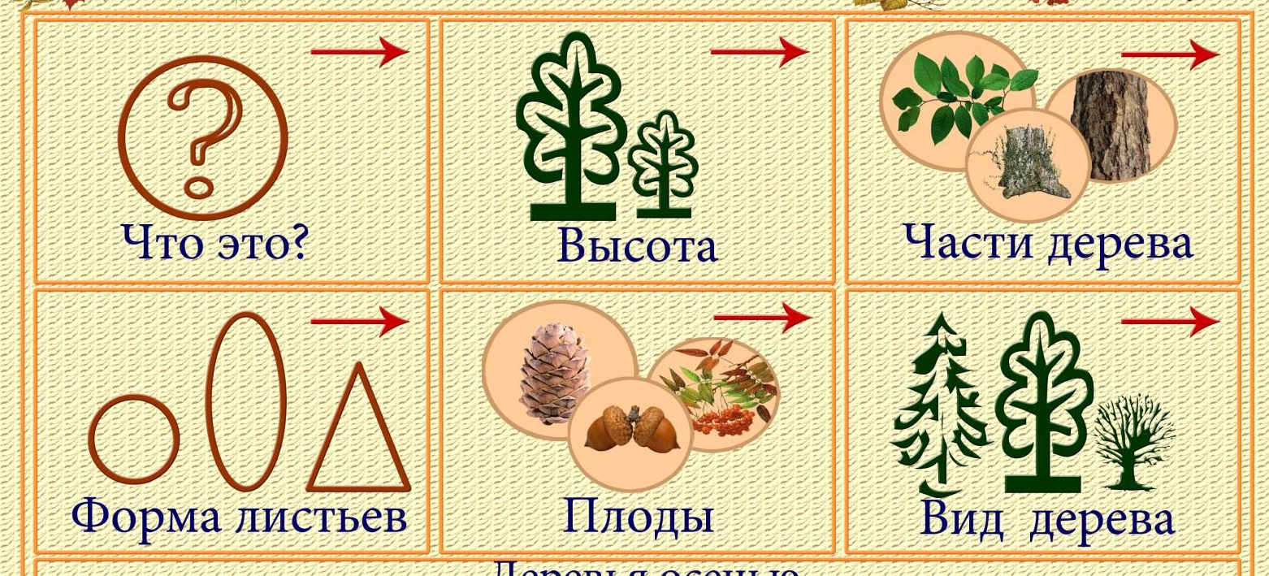
18. Выберите любое дерево и составьте рассказ о нем по схеме.

Slide 33
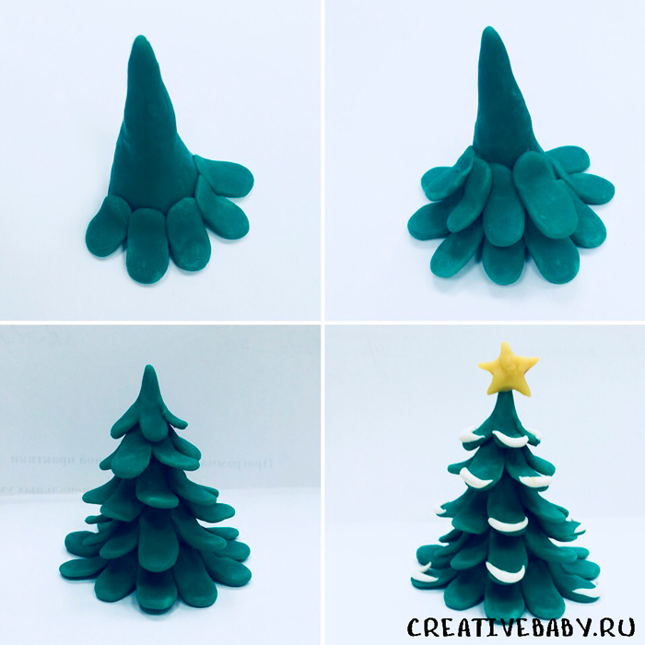
19. Совместно с ребенком слепите из пластилина ёлочку и украсьте её.

Slide 34
20. Совместная прогулка. Наблюдение за хвойными деревьями.
Цели: закреплять знания о деревьях; развивать умения анализировать, сравнивать, делать выводы. Ход наблюдений Родитель задает ребёнку вопросы. Для чего нужен лес? Что он дает человеку? Какие деревья украшают лес зимой? Стоят дома высокие, Этажи несчетные, Шпили колючие, Под тучами могучими. О каких деревьях говорится в стихотворении? (О ели.) Кто ее сестра? А наверху, над мглою этой, Перерастая лес, одна, В лучах заката, В бликах света Горела яркая сосна. Почему про сосну и ель говорят: «Зимой и летом одним цветом»? Как переносится по лесу сосновая пыльца? (Ветер ее разносит.) Почему семена сосны, когда падают, быстро вращаются? (Семена летят по ветру и быстро вращаются, как маленькие пропеллеры; помогают им крутиться полупрозрачные крылышки.) В чем сходство хвойных деревьев? Чем отличаются деревья друг от друга?

Slide 35
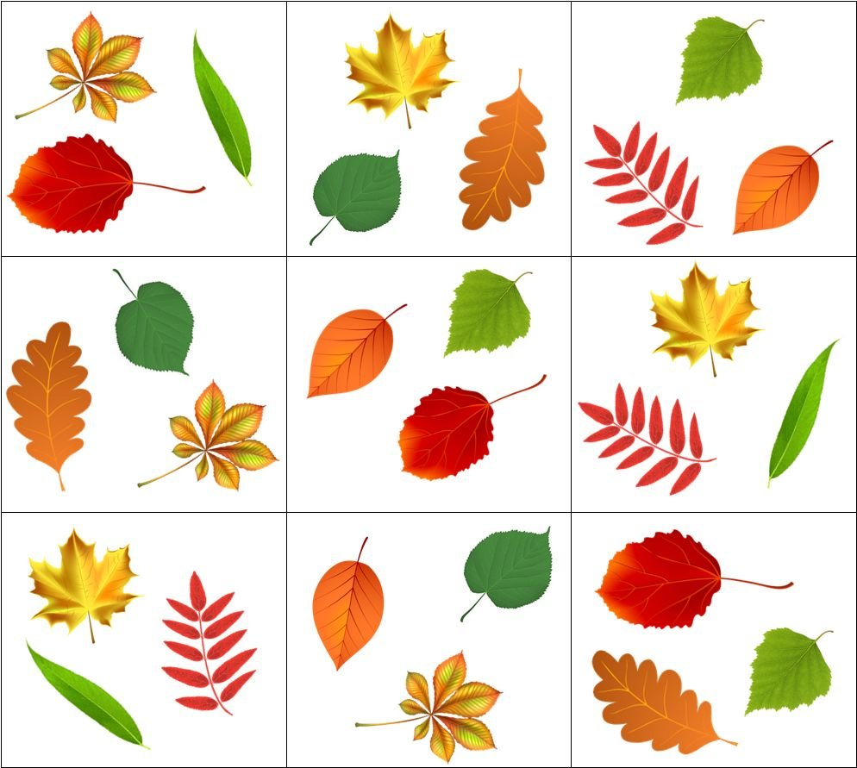
21. Поиграем? Выбери две картинки с одинаковыми листьями. С каких деревьев эти листья?
Далее

Slide 37

22. Прочитайте и проанализируйте сказки Софьи Бунтовской.
Далее

Slide 38
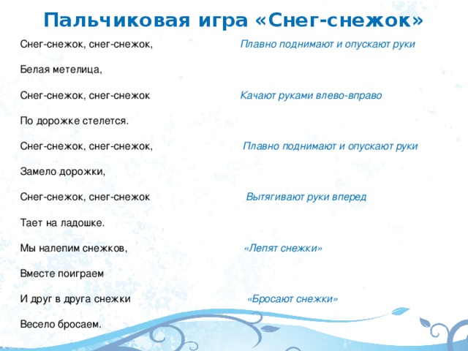

22. В течении недели разучите с ребёнком пальчиковую гимнастику и скороговорку.

Slide 39
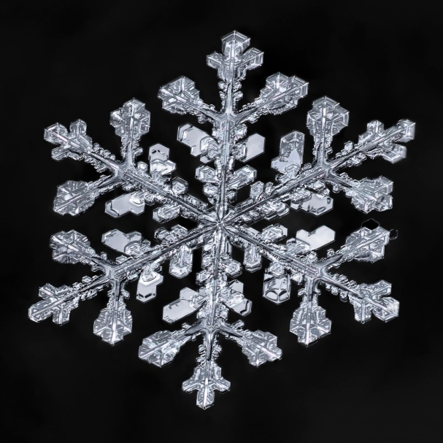
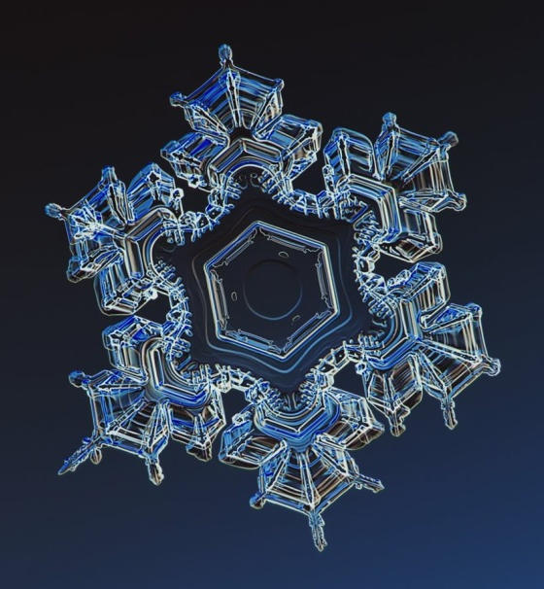
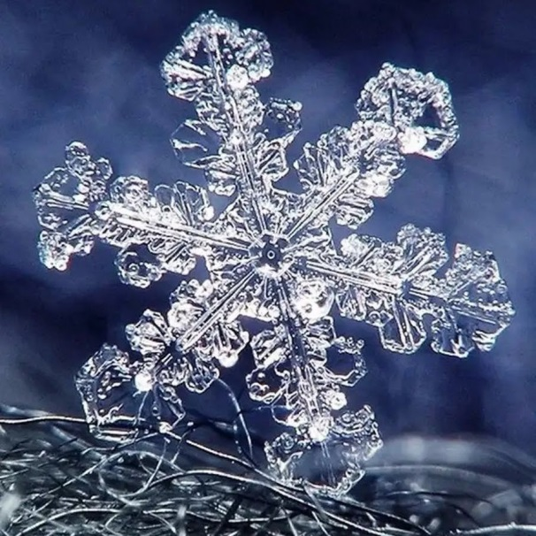
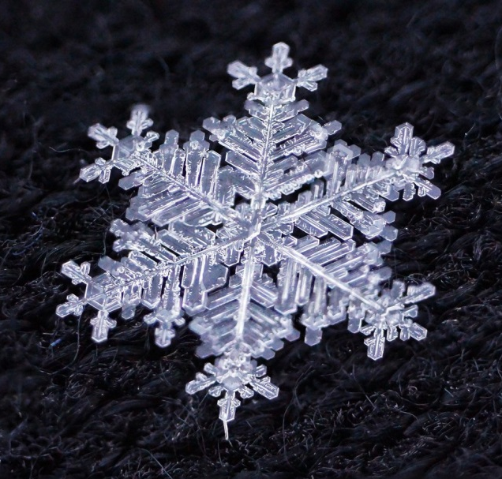
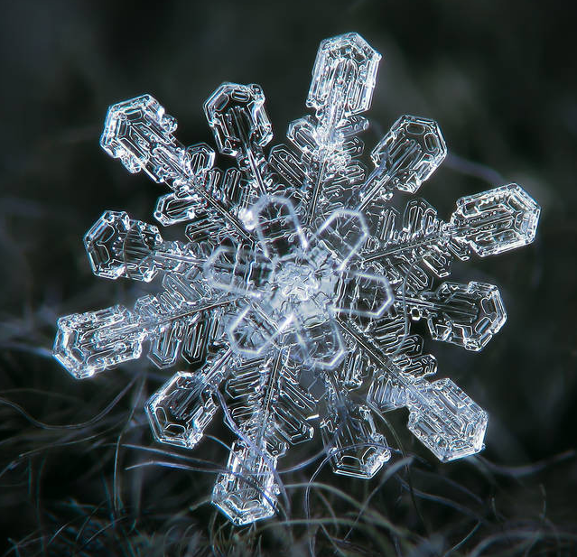
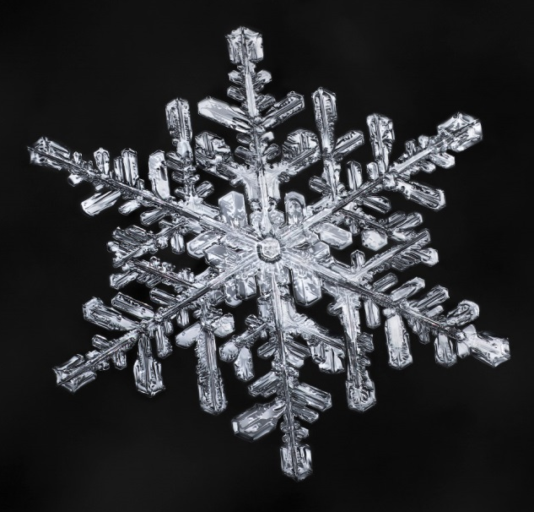
23. Вместе с ребёнком рассмотрите фотографии снежинок, обратите внимание на их красоту и разнообразие.

Slide 40
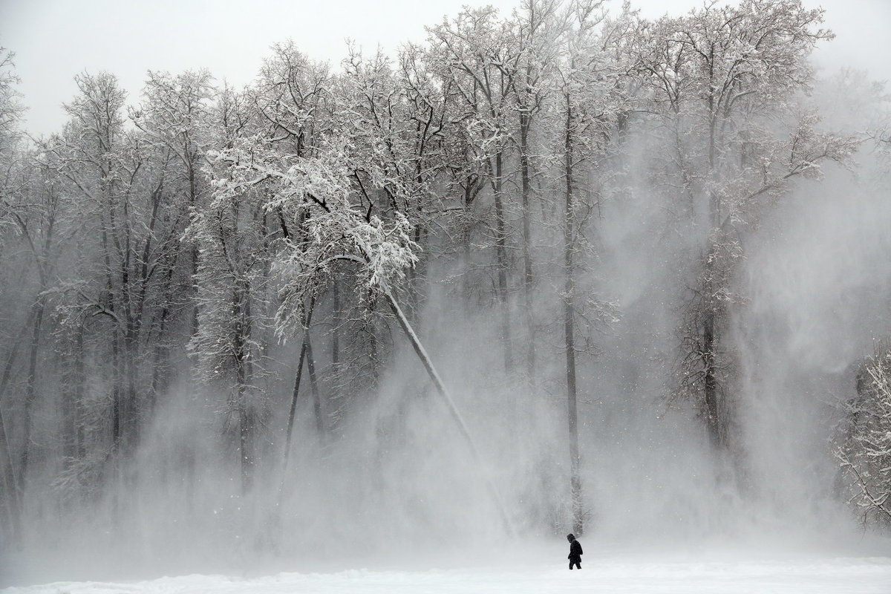
24. Прослушайте вальс Георгия Свиридова «Метель», расскажите о своих представлениях во время прослушивания, проанализируйте произведение.

Slide 41
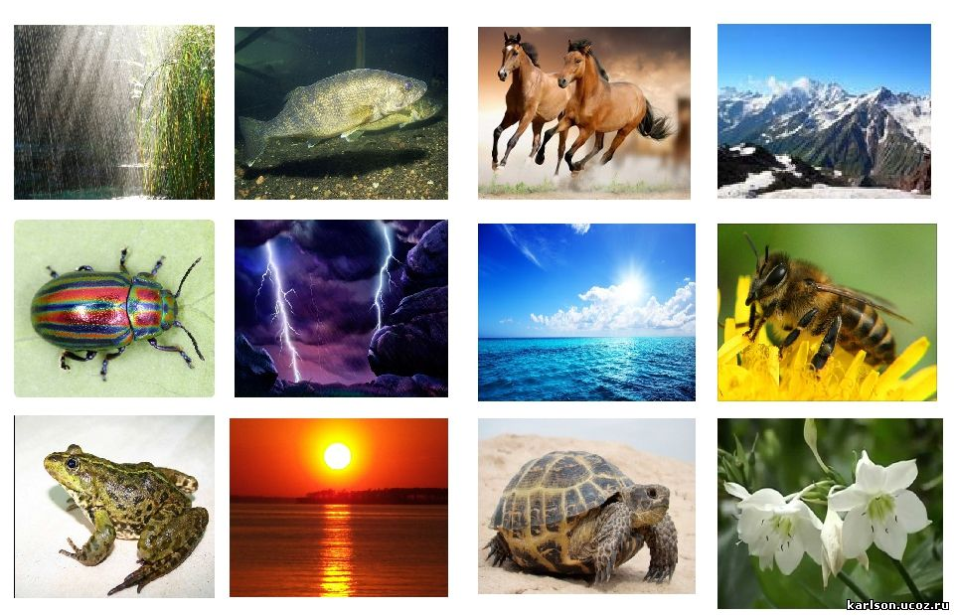
25. Выберите картинки с неживой природой. Расскажи о каждой.

Slide 42
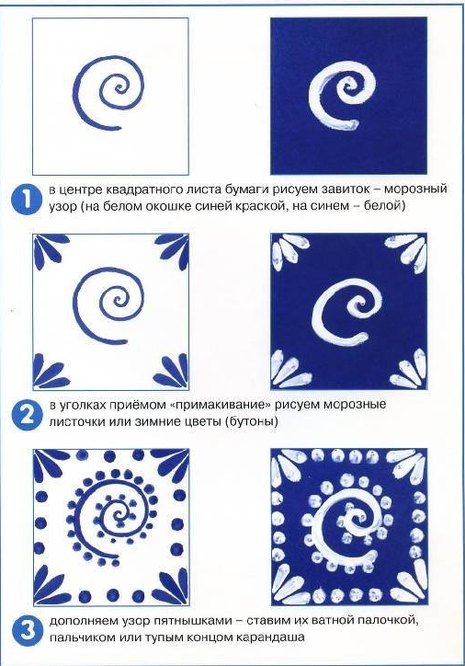
26. Совместно с ребенком нарисуйте
зимний узор.

Slide 43
27. Совместная прогулка. Наблюдение за снегом и льдом.
Цели: формировать реалистическое понимание неживой природы; закреплять знания о том, что вода может быть в твердом состоянии (снег, лед).
Ход наблюдения
Ой ты, зимушка-краса! Побелила все леса, Горы снега намела, Нас кататься позвала.
Родитель проводит опыт, задает ребёнку вопросы. В один стакан кладем лед, в другой — снег.
Какой лед по цвету, на ощупь? Назовите его свойства.
Какой снег по цвету, на ощупь? Назовите его свойства.
Из чего состоят снег и лед?
Теперь ставим оба стакана в теплое место, через время посмотрим, что стало со льдом и снегом.
Наблюдение за состоянием погоды. Развивать умение самостоятельно распознавать и называть снегопад, поземку, мороз, вьюгу, иней. Учить ребёнка сравнивать эти явления, находить сходство и различия.
Дидактическая игра «Кто больше?» - упражнять в подборе определений к существительным и глаголов, соответствующих зимним явлениям.
Какой зимний день? (морозный, холодный, ясный, снежный, короткий, ветреный, сказочный).
Мороз (что делает?) морозит, трещит, крепчает, вымораживает, стоит, ударяет, слабеет, сковывает, стоять не велит.
Ветер (что делает?) дует, метет, несет(снег), завывает, воет, кружит.

Slide 44
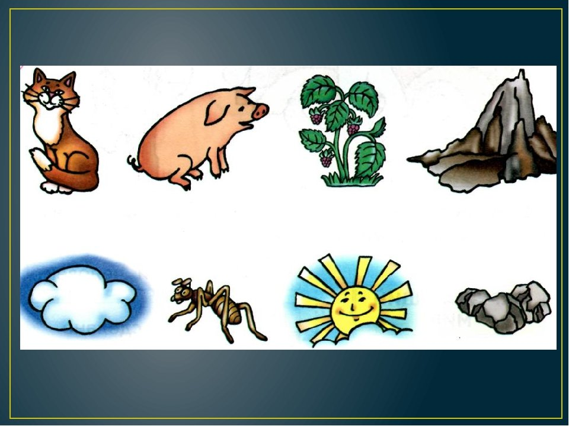
28. Поиграем? Найди лишнюю картинку в каждом ряду и объясни свой выбор.
Далее

Slide 46
29. ФОТОГАЛЕРЕЯ
Разместите на слайде снимки с самыми запоминающимися моментами этого месяца.

Slide 47
30. Разместите на слайде видео с чтением любимого стихотворения, разученного в этом месяце.

Slide 48
31. Совместно с ребёнком опишите свои впечатление о прошедшем месяце.

Slide 49
Электронные ресурсы:
1. http://www.stranamam.ru/
2. http://allday1.com/
3. http://www.maam.ru/
4. http://stranamasterov.ru/
5. http://detsad-kitty.ru/
6. http://ped-kopilka.ru/
7. http://www.ecosystema.ru/
8. http://muz-color.ru/

